Slide 1
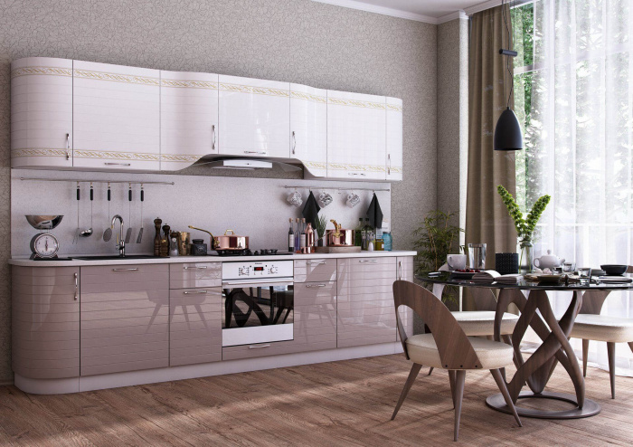
ФИЗИКА НА КУХНЕ
Кузнецова Полина 7 «Б» класс, МБОУ Гимназия №1

Slide 2
Гипотеза: многие процессы, изучаемые в школьном курсе физики, имеют практическое применение в быту (в частности, на кухне).
Цель работы: познакомится с физическими законами. Исследовать явления, происходящие на кухне ежедневно и выявить их взаимосвязь с физическими явлениями и законами. Провести эксперименты и наблюдения и доказать истинность теоретических выводов, научиться применять основы физики в повседневной жизни.

Slide 3
Для достижения цели мне пришлось выполнить следующие задачи:
- Изучить дополнительную литературу и ресурсы интернет о физических явлениях и законах.
- На базе домашней кухни провести эксперименты.
- Объяснить наблюдаемые явления, согласно физических законов.
- Использовать приобретенные знания и умения в повседневной жизни.
Актуальность работы заключается в том, чтобы уметь замечать, применять полученные на уроке знания на практике, в жизни.

Slide 4
Методы исследования:
- изучение теории;
- систематизация собранного материала;
- наблюдение и анализ;
выполнение экспериментов для проверки гипотезы.
Объект исследования: кухонные принадлежности.
Предмет исследования: физические явления, происходящие на кухне,

Slide 5
Физика (от др.-греч. фюзис «природа») — область естествознания, наука, изучающая явления природы, свойства и строение материи. Законы физики лежат в основе всего естествознания. Физику относят к точным наукам. Границы, разделяющие физику и другие естественные науки, исторически условны.
Физика окружает нас везде, особенно дома. Мы привыкли её не замечать. Знание физических явлений и законов помогает нам в домашних делах, защищает от ошибок.
Поскольку я очень люблю готовить, я решила изучить литературу о физических явлениях и посмотреть на то, что происходит у меня на кухне глазами физика.

Slide 6
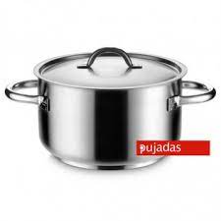
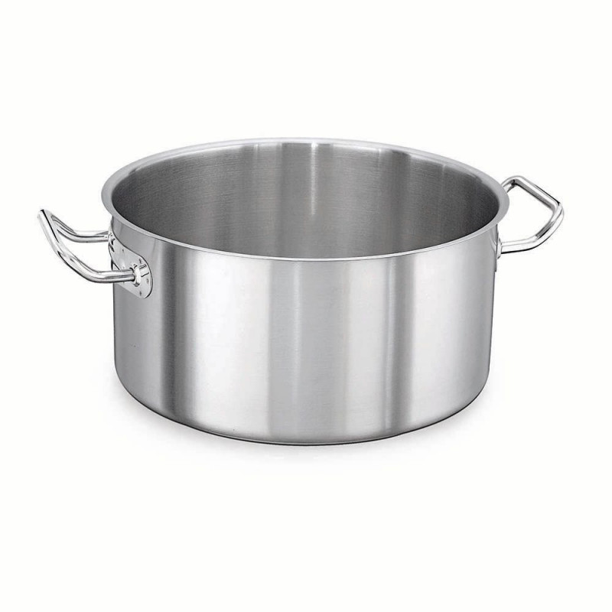
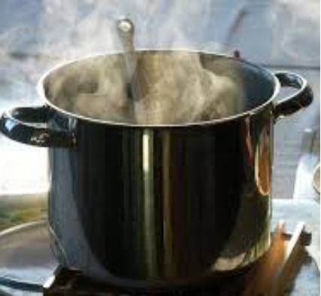
Итак, изучив теорию, перехожу к практике и направляюсь на кухню:
Начинаю с элементарного, ставлю кастрюлю с водой на плиту. Нагревая воду и доводя ее до кипения, я наблюдаю такие тепловые явления как нагревание жидкости, парообразование жидкости (испарение и кипение). Проверим, как быстро закипает вода в разных условиях.
Время закипания 6 мин.
Время закипания 8 мин.
Время закипания 10 мин.

Slide 7
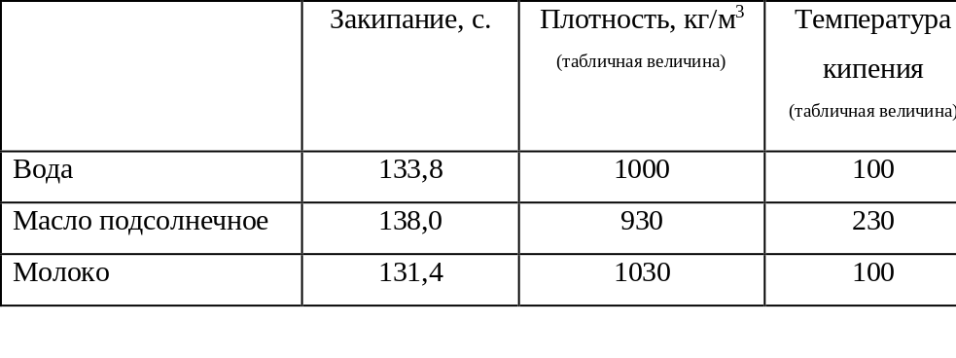
Сравниваю нагревание трех жидкостей: воды, молока и растительного масла. Объем жидкостей одинаковый по 0,25 л. Условия проведения эксперимента одинаковые для всех жидкостей.
Сводная таблица нагревания жидкостей
Температура нагревания и кипения жидкостей зависит от их плотностей. Чем больше плотность, тем быстрее нагревается жидкость, а температура кипения меньше. Жидкость с меньшей плотностью (подсолнечное масло) имеет температуру кипения выше остальных жидкостей.

Slide 8
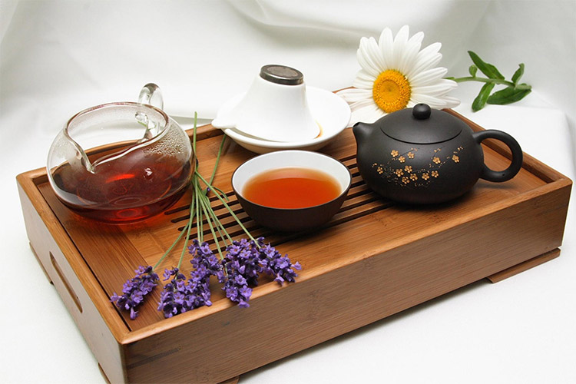
Завариваю чай. Весь этот процесс состоит из ряда физических явлений. Нагревая воду и доводя ее до кипения, мы наблюдаем такие тепловые явления как нагревание жидкости, парообразование жидкости (испарение и кипение). Ополаскивая чайник кипятком, наблюдаем процесс теплопередачи тепла от более нагретой жидкости к менее нагретому чайнику. Заливая заварку кипятком, мы наблюдаем, как вода смачивает поверхность чаинок, то есть, наблюдаем явление смачивания. В то время пока чай настаивается, мы наблюдаем, как молекулы
воды проникают между молекулами чаинок (чаинки впитывают воду как губка) и это капиллярные явления. Кроме этого молекулы красящего вещества чая, проникая между молекулами воды, окрашивают её полностью и это явление диффузии.

Slide 9
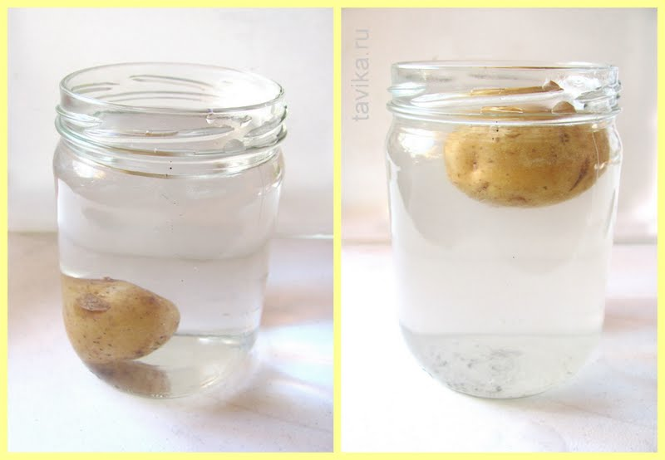
4. Чтобы сварить картофельное пюре кидаю в кастрюлю с водой картофель. Так как плотность воды меньше плотности картофеля, то картофель тонет и всегда лежит на дне кастрюли. Если добавить соль в воду, то плотность воды увеличится, и картофелина будет плавать внутри жидкости. При добавлении соли в воду плотность воды увеличивается и становится больше плотности картофеля. Более плотная и тяжёлая вода выталкивает лёгкий картофель на поверхность, а пресная вода (без добавления соли) имеет более меньшую плотность, чем у картофеля и не способна вытолкнуть его на поверхность.

Slide 10
5. Чтобы отличить вареное яйцо от сырого, следует сделать вращательное движение. При этом сырое яйцо почти сразу остановится, вареное вращается гораздо дольше. Причина этих явлений кроется в том, что круто сваренное яйцо вращается как сплошное целое, а в сыром же яйце жидкое его содержимое, не сразу получая вращательное движение, задерживает вследствие своей инерции движение твердой оболочки; оно играет роль тормоза.
6. Чтобы во время приготовления блюд без проблем очистить лук, его нужно предварительно подержать в горячей воде. Тогда лук легко очистится и слёз не будет. Это объясняется тем, что за счет теплового расширения кожура отстаёт от луковицы и легко снимается. Общеизвестное свойство лука – вызывать слёзы, это связано с испарением лукового сока, при замачивании луковый сок с поверхностных слоёв переходит в воду, концентрация этого сока резко снижается и воздействие на глаза не так ощутимо.

Slide 11
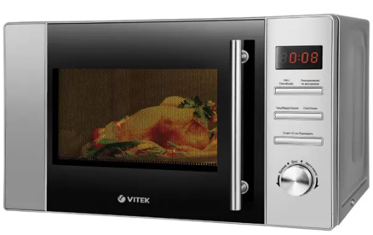
7. Теплопроводность. Одно из самых частых явлений на кухне, которое мы можем наблюдать — это нагрев чайника или воды в кастрюле. Среди видов теплопроводности есть и конвекция. С конвекцией мы сталкиваемся постоянно, помешиваем ли мы ложкой суп или чай, или открываем окно, или включаем вентиляцию для проветривания кухни.
8. Электромагнитное излучение. Микроволновку иногда называют сверхвысокочастотной печью, или СВЧ-печью. Основной элемент каждой микроволновки — магнетрон, который преобразует электрическую энергию в сверхвысокочастотное электромагнитное излучение частотой до 2,45 гигагерц (ГГц). Излучение разогревает еду, взаимодействуя с ее молекулами.

Slide 12
9. Смена агрегатного состояния. Мало кто из нас замечал, что в оставленном стакане с водой через несколько дней испаряется. А замораживая продукты или воду для кубиков льда в холодильнике, мы не задумываемся, как это происходит. Между тем, эти самые обыденные и частые кухонные явления легко объясняются. Жидкость обладает промежуточным состоянием между твердыми веществами и газами. При температурах, отличных от кипения или замерзания, силы притяжения между молекулами в жидкости не так сильны или слабы, как в твердых веществах и в газах. Поэтому, например, только получая энергию (от солнечных лучей, молекул воздуха комнатной температуры) молекулы жидкости с открытой поверхности постепенно переходят в газовую фазу, создавая над поверхностью жидкости давление пара.
И наоборот, молекулы воды при понижении температуры теряют кинетическую энергию до уровня сил притяжения между собой. Они уже не двигаются хаотично, что позволяет образоваться кристаллической решетке как у твердых тел.

Slide 13
10. Во время проведения экспериментов я пролила небольшое количество воды на стол. Попробую вытереть воду салфетками из разных материалов: из хлопка, акрила и микрофибры.
Хлопок лучше всех из натуральных тряпок впитывает влагу и пропускает воздух. Хлопковая тряпка устойчива к изгибам, растяжениям и многократным стиркам. Однако тряпка из хлопка может полинять.
Акрил - искусственная ткань очень плохо впитывает жидкость, поэтому ее эффективно использовать для натирания паркета.
Микрофибра очень эффективно забирает грязь, пыль и воду. Она хорошо впитывает влагу и по своим свойствам похожа на губку. Такая тряпка никогда не полиняет и после длительного использования не потеряет свой внешний вид.
Тряпки из разных материалов обладают разным капиллярным эффектом (способностью впитывать воду).

Slide 14
Вывод
Изучив теоретический материал, я провела несколько экспериментов на своей кухне, и была удивлена, что с явлениями физики я могу столкнуться в обычной жизни, а именно у себя дома на кухне. Опыты, проведенные мной, этот доказали и повысили интерес к изучению физики. Физика обладает необыкновенным свойством: изучая самые простые явления можно вывести общие законы. Данная работа пополнила мой багаж знаний, и я довольна результатом своей работы.
Моя гипотеза подтвердилась: многие процессы, изучаемые в школьном курсе физики, имеют практическое применение в быту (в частности, на кухне).

Slide 15
Заключение
В ходе работы над проектом я сделала для себя множество открытий.
Этой работой я хотела показать, что физика не ограничивается стенами лабораторий, физика с нами везде, даже на кухне. И теперь я это не только понимаю, но и могу объяснить, как происходят некоторые процессы с точки зрения физики.
Физика и физические задачи повсюду существуют в мире, в котором мы живем. Мне было интересно выяснить, насколько тесна связь физики с обыденными явлениями, которые мы наблюдаем ежедневно. Работа меня увлекла. Теперь я с уверенностью могу сказать: «Да, физика помогает объяснить многое из того, что нас окружает, физика - поистине вездесущая наука».

Slide 16
СПАСИБО ЗА ВНИМАНИЕ!

